Slide 1
ХУДОЖЕСТВЕННАЯ КУЛЬТУРА Древнего и средневекового КИТАЯ часть 3
Амурская область, Бурейский р-он.
Учитель ИЗО,МХК МОБУ Новобурейской СОШ № 3 Рогудеева Лилия Анатольевна.
составлена на основании программы Рапацкой Л.А. «Мировая художественная культура: программы курса. 10-11 кл. – М.: Владос, 2010г.
2015 год

Slide 2
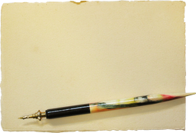
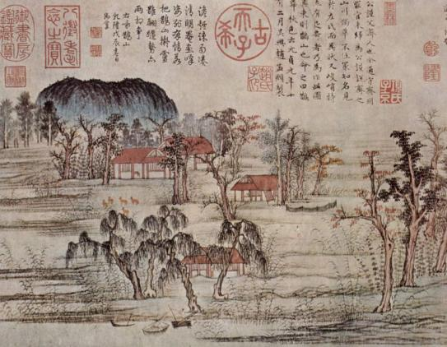
Где вы, о древние народы!
Ваш мир был храмом всех богов,
Вы книгу Матери – природы
Читали ясно без очков.
Федор Иванович Тютчев

Slide 3
Цель урока: познакомить обучающихся с основными особенностями художественной культуры Китая.
Задачи:
Развивать чувства, эмоции, образно-ассоциативное мышление и художественно-творческие способности, интерес обучающихся к художественной культуре народов мира;
Воспитывать художественно-творческий вкус и потребности в освоении ценностей мировой художественной культуры, дух толерантности и уважения к культуре чуж народов.
Учить использовать приобретенные знания и умения для расширения кругозора и осознанного формирования собственной культурной среды.

Slide 4
АРХИТЕКТУРА

Slide 5
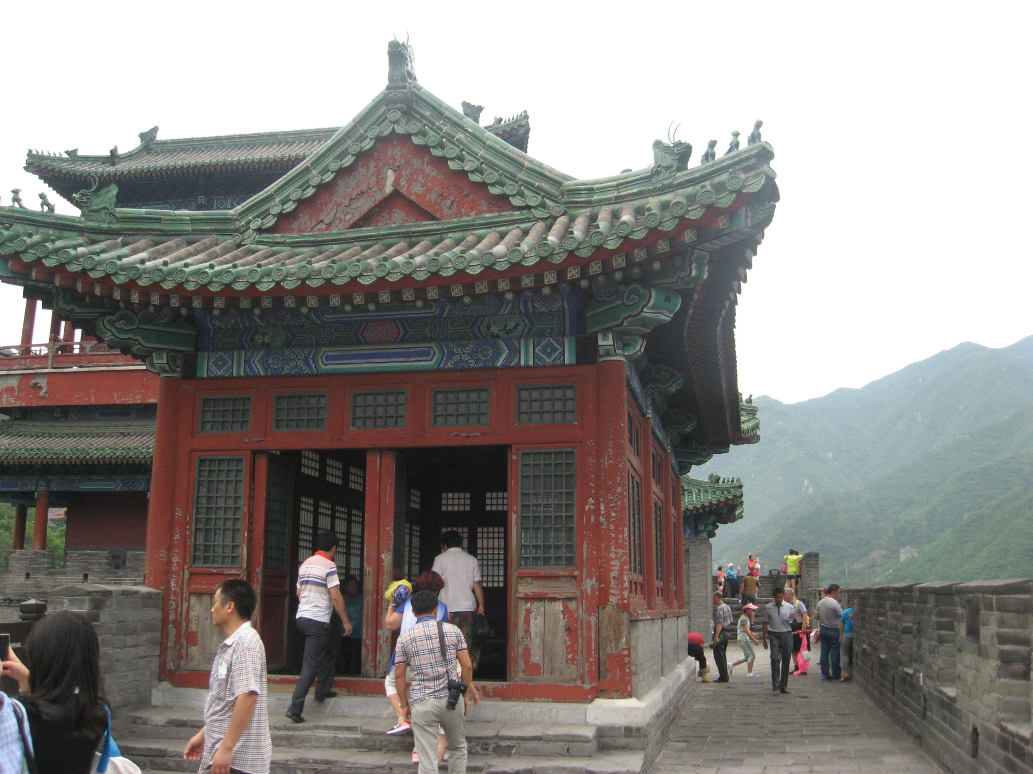
АРХИТЕКТУРА
За пяти тысячелетнюю историю китайской цивилизации сохранилось немало архитектурных сооружений, многие из которых по праву считаются шедеврами мирового масштаба. Их разнообразие и оригинальность воплощают в себе традиции старины и лучшие достижения китайского зодчества. Подавляющее большинство строений в древнем Китае строились из дерева. Будь то жилой дом или императорский дворец, в первую очередь в землю вбивали деревянные столбы, которые вверху соединялись балками. На этом основании затем возводилась кровля, покрываемая впоследствии черепицей. Проёмы между столбами заполнялись кирпичами, глиной, бамбуком или другим материалом.
Notes:
Таким образом, стены не несли функции несущей конструкции. Древние китайцы, вероятно, одни из первых использовали «поточный метод» в архитектуре. Стандартная конструкция сооружений позволяла точно знать размеры деталей, из которых она возводилась. Поэтому строители могли изготавливать их по отдельности, а затем собирать непосредственно на месте строительства.

Slide 6
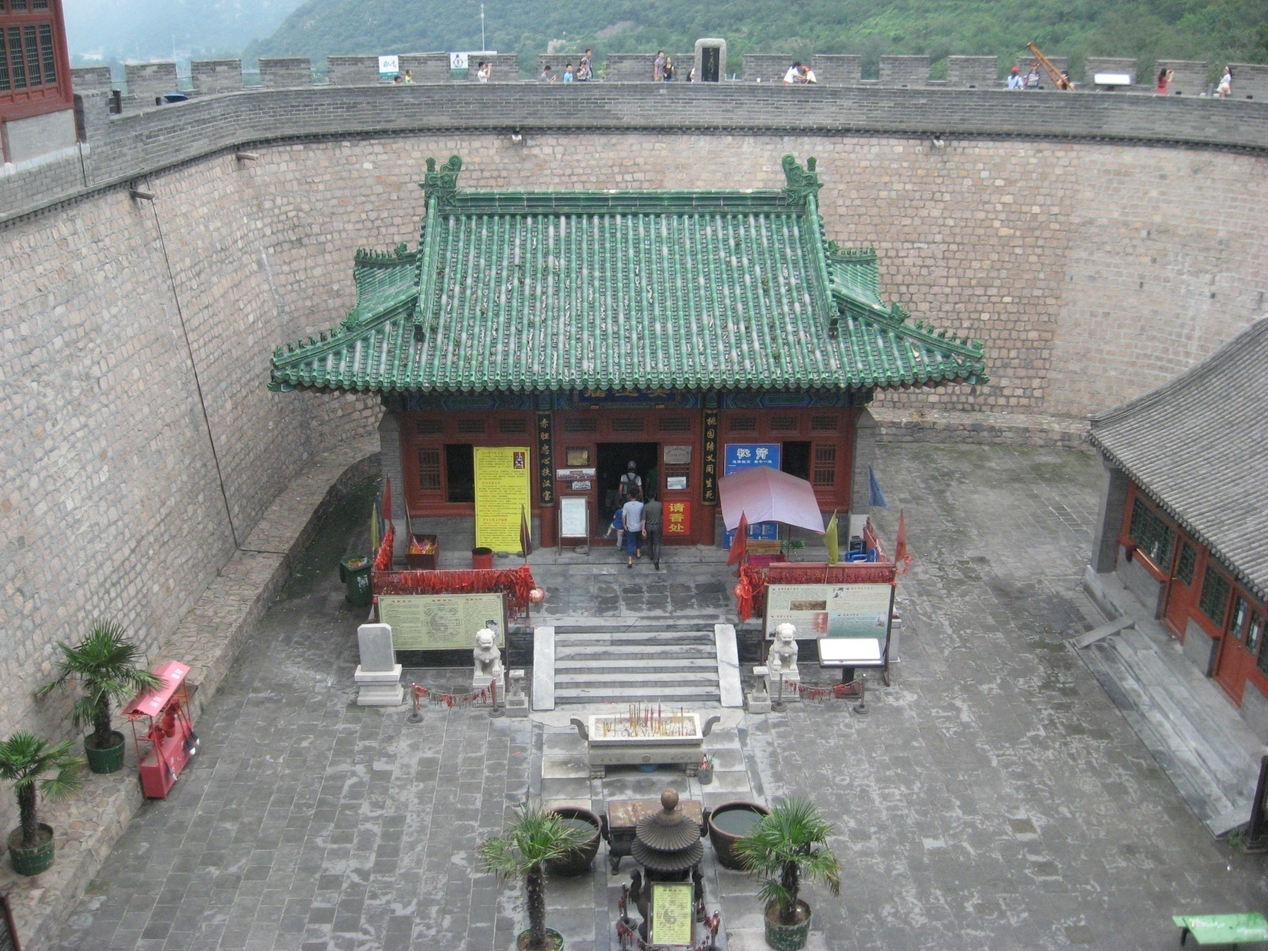
АРХИТЕКТУРА
Китайская архитектура восприняла немало иноземных влияний, однако устойчивость культуры Китая в том и выражается, что все новшества переосмысляются в рамках традиции и заимствованные элементы никогда таковыми не выглядят, а воспринимаются как исконно китайские. Если в официозных "императорских городах", последним из которых был Запретный город в Пекине, преобладали сплетенные в симметричной гармонии пышность и строгость, в "летних дворцах" господствовали изящество и обаяние. Если холмов и озер не было, то их создавали, не считаясь с затратами, чтобы присутствовали все формы пейзажа на любой вкус.
Notes:
Китайская архитектура восприняла немало иноземных влияний, однако устойчивость культуры Китая в том и выражается, что все новшества переосмысляются в рамках традиции и заимствованные элементы никогда таковыми не выглядят, а воспринимаются как исконно китайские. Если в официозных "императорских городах", последним из которых был Запретный город в Пекине, преобладали сплетенные в симметричной гармонии пышность и строгость, в "летних дворцах" господствовали изящество и обаяние. Если холмов и озер не было, то их создавали, не считаясь с затратами, чтобы присутствовали все формы пейзажа на любой вкус.

Slide 7
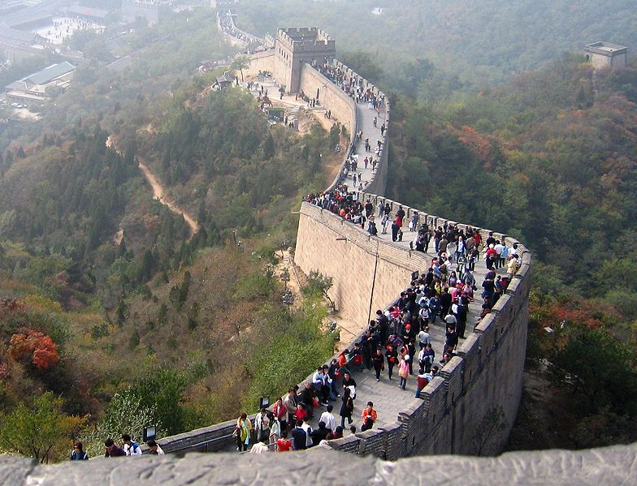
ФОРТИФИКАЦИОННЫЕ СООРУЖЕНИЯ
ru.wikipedia.org/wiki
Великая китайская стена
Крупнейший памятник архитектуры. Проходит по северному Китаю на протяжении 8851,8 км (с учётом ответвлений), а на участке Бадалин проходит в непосредственной близости от Пекина.
Notes:
Великая китайская стена (кит. трад. 長城, упр. 长城, пиньинь Chángchéng, буквально «Длинная стена» или кит. трад. 萬里長城, упр. 万里长城, пиньинь Wànlǐ Chángchéng, буквально «Длинная стена в 10 000 ли») — крупнейший памятник архитектуры. Проходит по северному Китаю на протяжении 8851,8 км^{[1]} (с учётом ответвлений), а на участке Бадалин проходит в непосредственной близости от Пекина.

Slide 8
История строительства
Строительство первой стены началось в III веке до н. э. во время правления императора Цинь Ши-хуанди (династия Цинь), в период Воюющих царств (475—221 гг. до н. э.) для защиты государства от набегов кочевого народа хунну. В строительстве участвовала пятая часть тогдашнего населения страны, то есть около миллиона человек. Стена должна была чётко зафиксировать границы китайской цивилизации, способствовать консолидации единой империи, только что составленной из ряда завоёванных царств.
Фотография Великой Китайской стены 1907 г.
Notes:
Строительство первой стены началось в III веке до н. э. во время правления императора Цинь Ши-хуанди (династия Цинь), в период Воюющих царств (475—221 гг. до н. э.) для защиты государства от набегов кочевого народа хунну. В строительстве участвовала пятая часть тогдашнего населения страны, то есть около миллиона человек. Длина стены составляет 8 тысяч 851 километр и 800 метров.[1]
Стена должна была служить крайней северной линией возможной экспансии самих китайцев, она должна была предохранять подданных «Срединной империи» от перехода к полукочевому образу жизни, от слияния с варварами. Стена должна была чётко зафиксировать границы китайской цивилизации, способствовать консолидации единой империи, только что составленной из ряда завоёванных царств.
В период правления династии Хань (206 г. до н. э. — 220 н. э.) Стена была расширена на запад до Дуньхуана. Также была сооружена линия сторожевых башен, уходившая вглубь пустыни, для защиты торговых караванов от набегов кочевников. Те участки Великой Стены, которые сохранились до нашего времени, были построены, в основном, при династии Мин (1368—1644). В эту эпоху основными строительными материалами были кирпич и каменные блоки, делавшие конструкцию более надёжной. За время правления Мин Стена протянулась с востока на запад от заставы Шаньхайгуань на берегу Бохайского залива Жёлтого моря до заставы Юймэньгуань на стыке современных провинций Ганьсу и Синьцзян-Уйгурского автономного района.
Разрушение и реставрация стеныМанчжурская династия Цин (1644—1911), преодолев Стену с помощью предательства У Саньгуя, отнеслась к Стене с пренебрежением. За три века правления Цин Великая стена почти разрушилась под воздействием времени. Лишь небольшой её участок около Пекина — Бадалин — поддерживался в порядке — он служил своего рода «воротами в столицу». В 1899 году американские газеты пустили слух о том, что стена будет и вовсе снесена, а на её месте построено шоссе.
В 1984 году по инициативе Дэн Сяопина стартовала программа по реставрации Великой Китайской стены, финансируемая из средств китайских и зарубежных компаний, а также частных лиц.
Сообщается о том, что 60-километровый отрезок стены в регионе Мингин области Шаньси на северо-западе страны подвергается активной эрозии. Причина — интенсивные методы ведения сельского хозяйства в Китае, начиная с 1950-х, которые привели к иссушению подземных вод, а в результате этот регион стал главным источником и центром зарождения мощных песчаных бурь. Более 40 км стены уже исчезло, и лишь 10 км пока стоят на своём месте, высота стены в некоторых местах уменьшилась с пяти до двух метров^{[2]}.

Slide 9
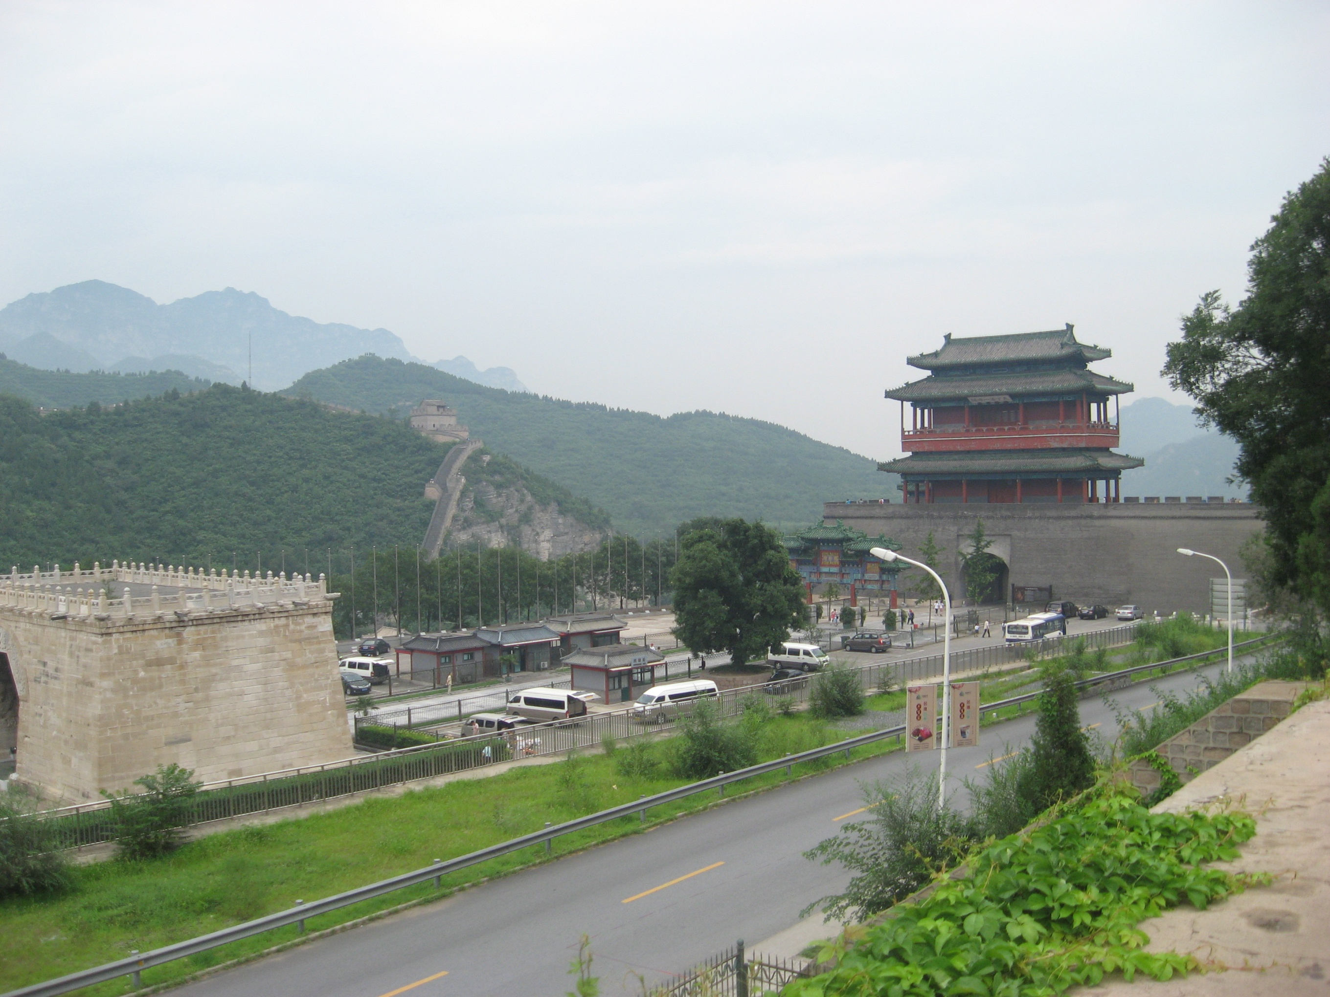
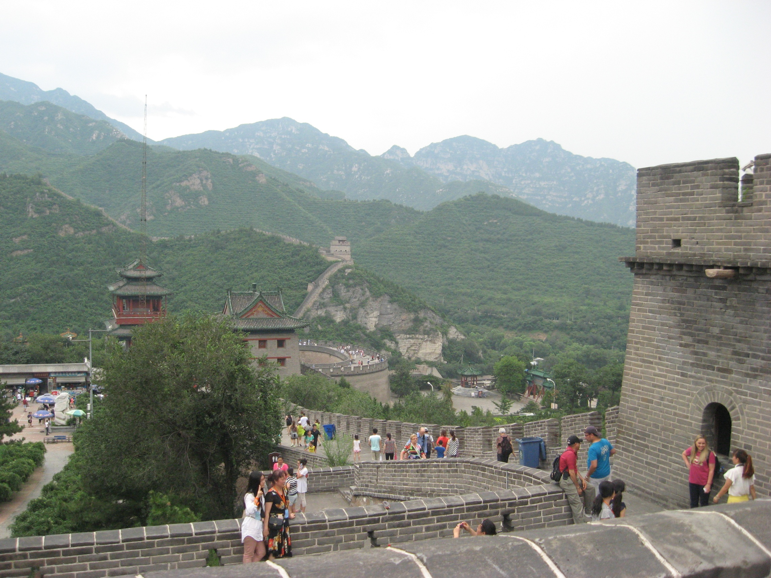
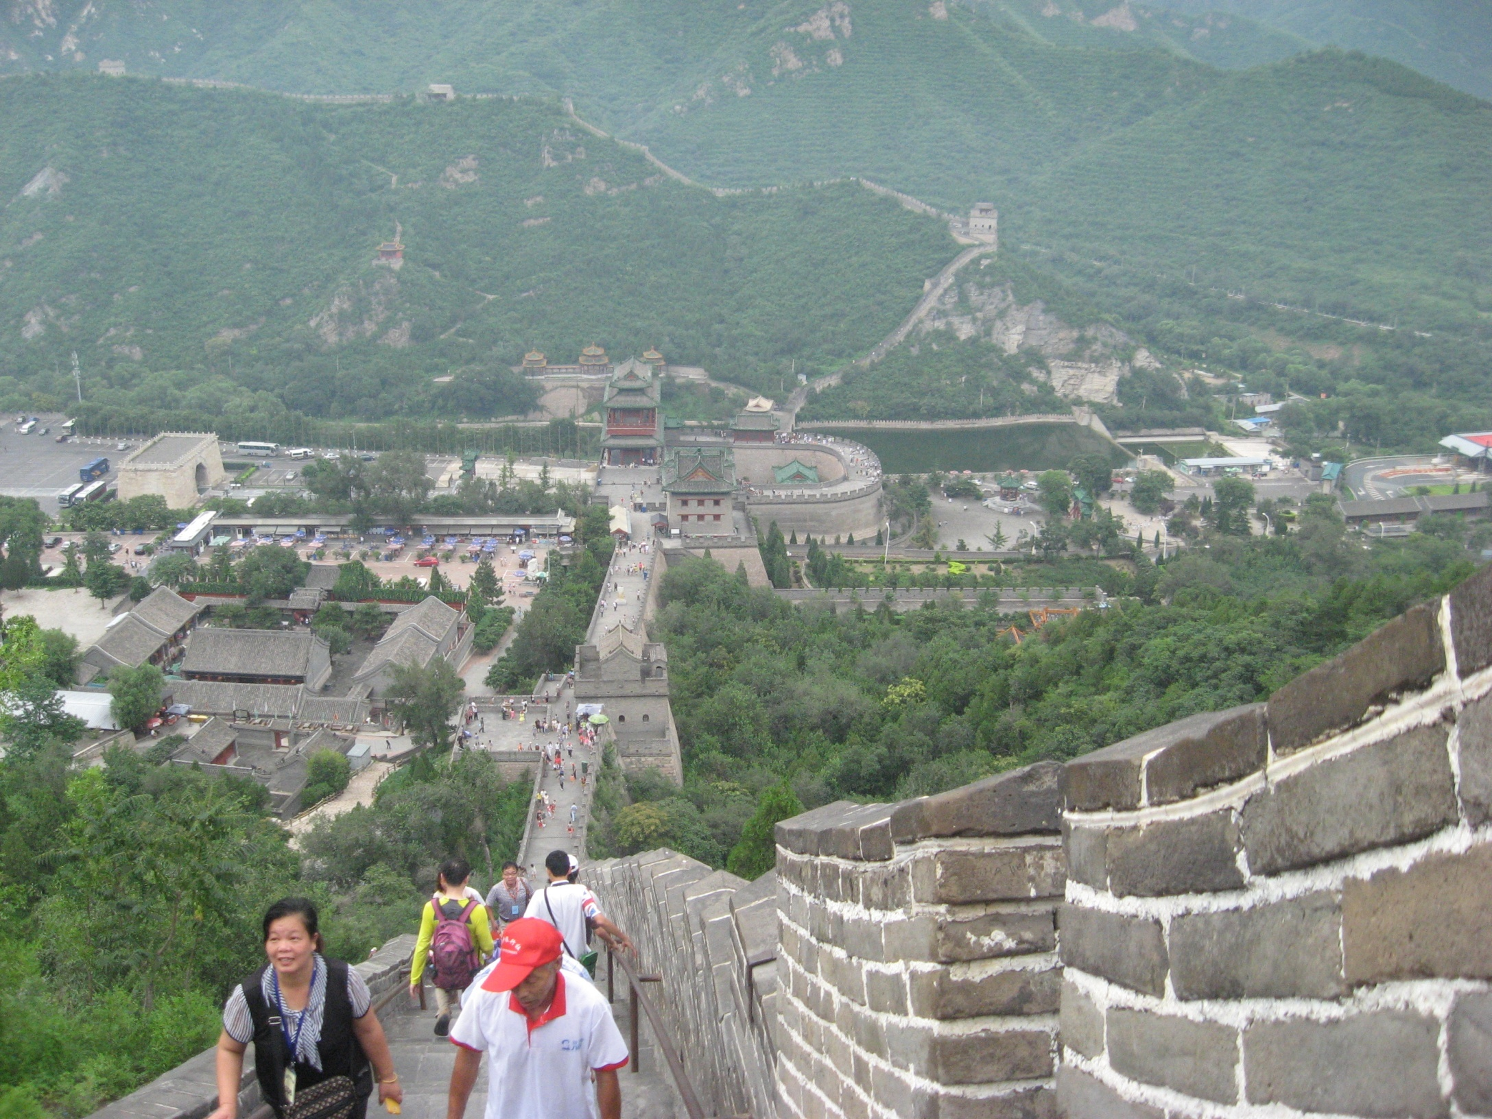
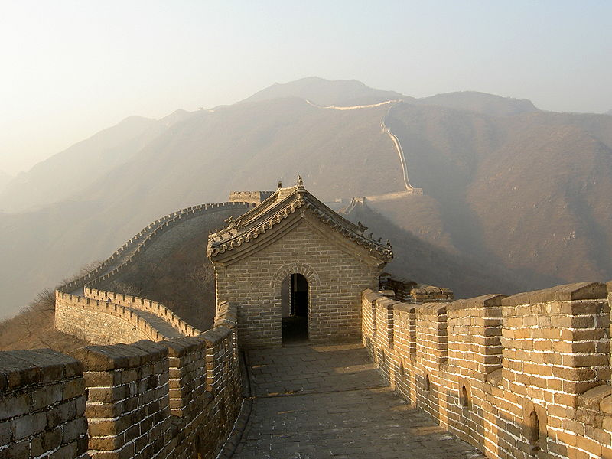
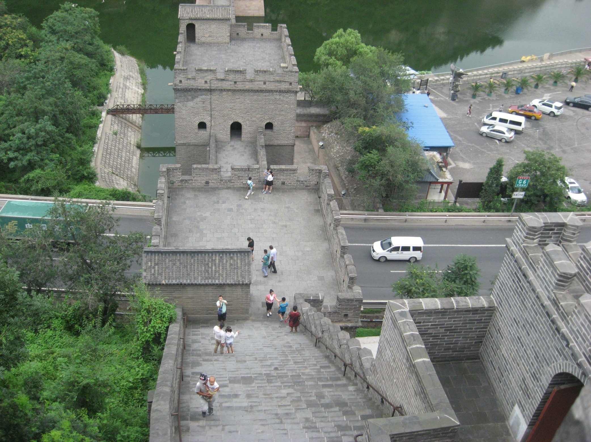

Slide 10
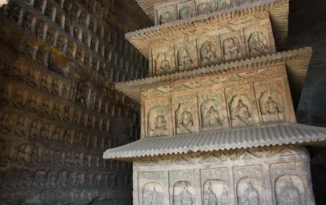
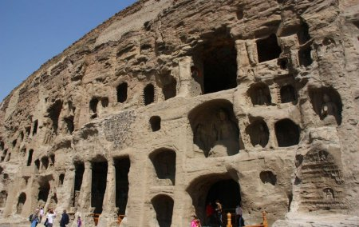
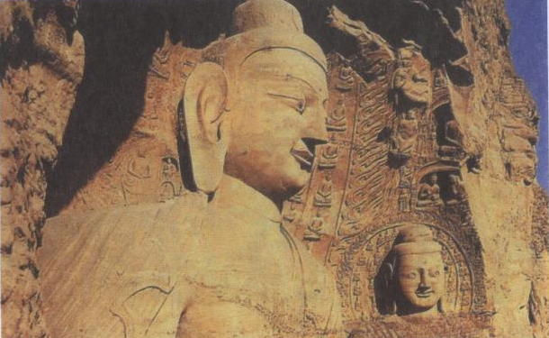
Буддийские пещерные храмы
Монастырь Юньгань «Храм заоблачных высей». Статуя Будды. V-VI в.в.
Notes:
Комплекс буддистских пещер Юньган (Yungang Shiku) находится 16 км к западу от китайского города Датун, провинция Шаньси.
Все пещеры – рукотворные, высечены в сплошном скальном обрыве к югу от горы Учжоу (Wuzhou).

Slide 11
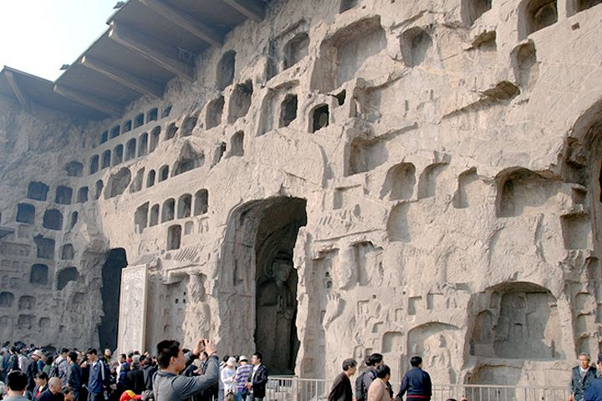
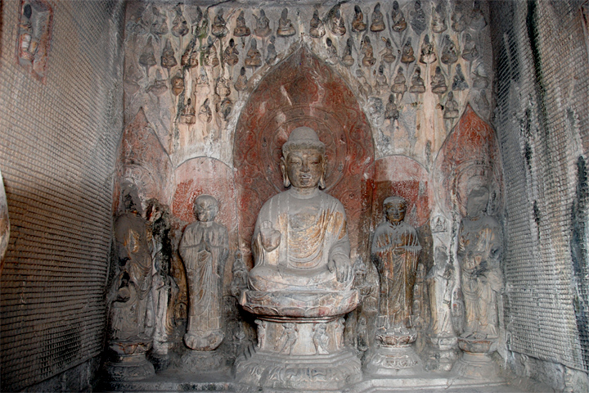
Буддистский пещерный храмовый комплекс Лунмэнь («Ворота дракона»)
Лунмэнь – будистский пещерный храмовый комплекс, расположенный в 12 км к югу от г. Лояна (провинция Хэнань) на скалистых холмах западного и восточного берегов текущей с юга на север реки И (Yihe).
Горная порода скальных утесов, в которых высечены пещеры – известняк.
Основная часть пещер находится на западном берегу, соединенным с восточным берегом двумя мостами – северным и южным, находящимися в начале и конце обзорного маршрута длинной около 1 км (по каждому берегу).

Slide 12
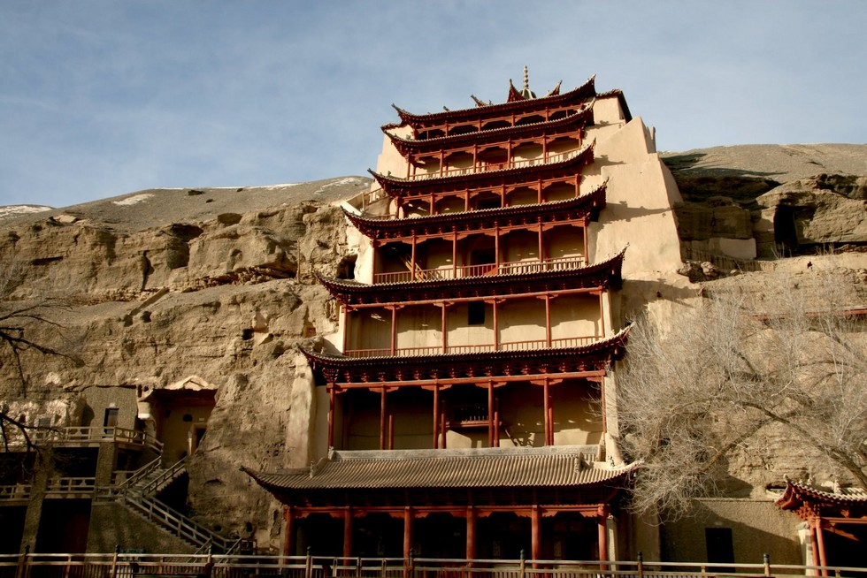
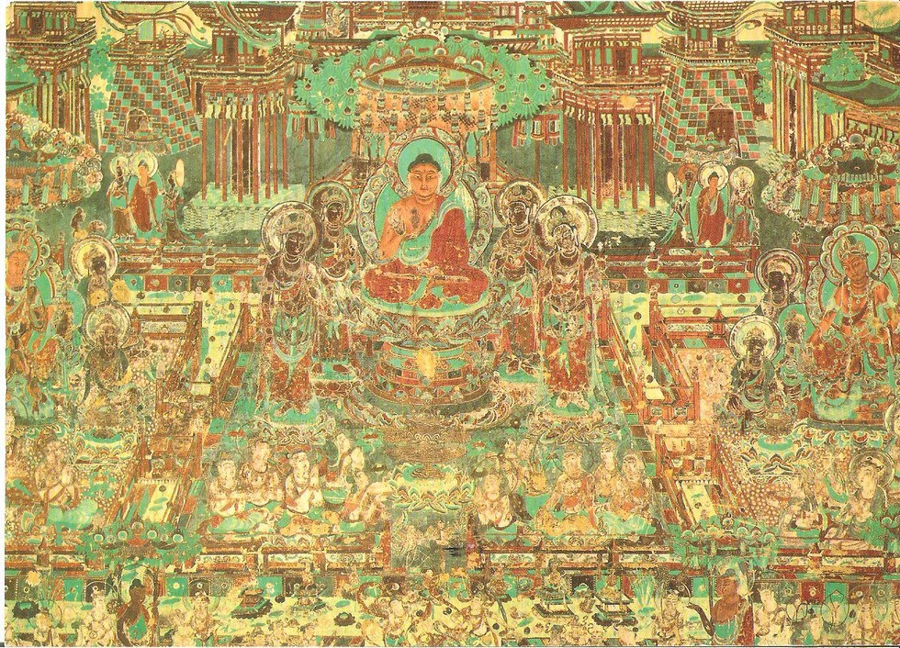
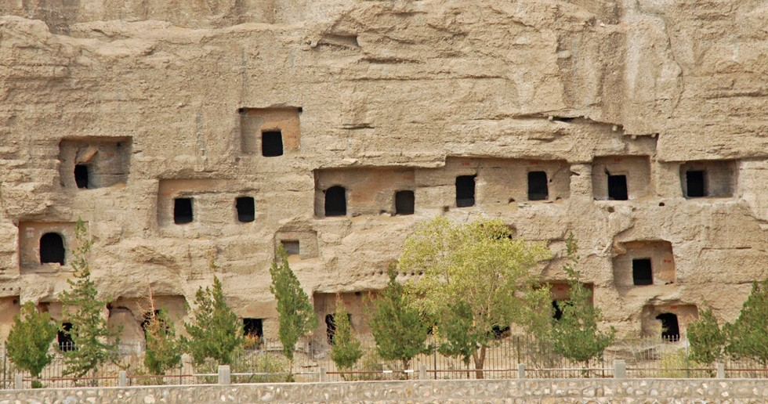
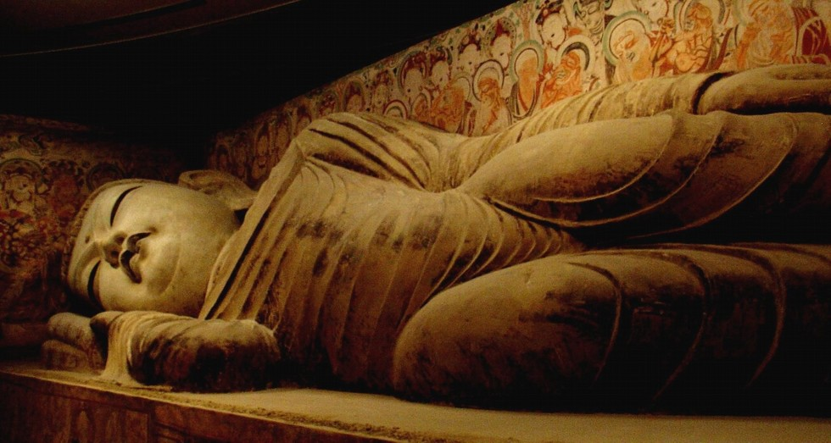
Цяньфодун –
пещерный храмовый комплекс

Slide 13
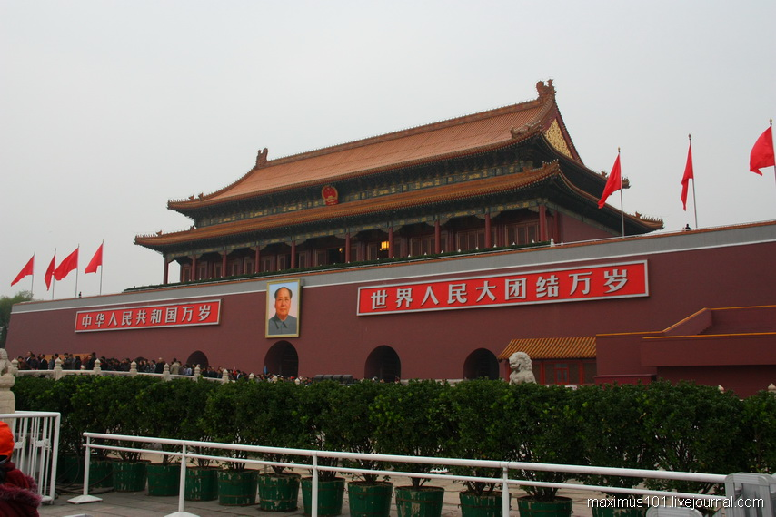
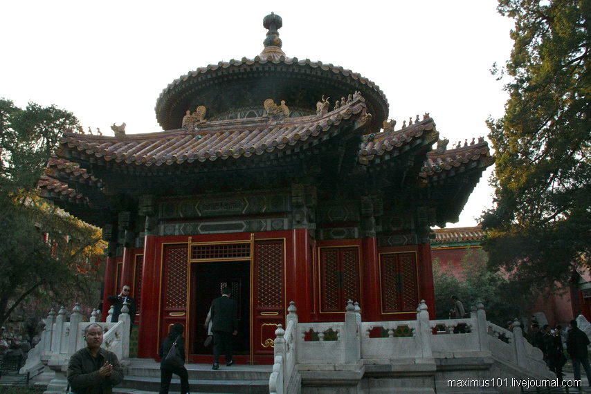
ДВОРЦОВАЯ АРХИТЕКТУРА
Это главная достопримечательность Пекина, самый большой дворцовый комплекс в мире. В 20 веке он получил название Гугун или Бывший Дворец. Раньше комплекс назывался Цзыцзиньчэн, что значит Пурпурный Запретный Город. Это название ему больше подходит, обилие красного цвета даже утомляет глаза. Коммунисты, наверное, были рады, что цвет главного символа Пекина так хорошо сочетается с их флагом. Гугун чем-то напоминает Московский Кремль вкупе с Красной площадью, сходство не только в основном колоре, но и в массе приезжих заполняющих собой эти главные столичные достопримечательности, в Пекине их не меньше, чем в Москве.
Пекин, стена Запретного города
Notes:
Это главная достопримечательность Пекина, самый большой дворцовый комплекс в мире. В 20 веке он получил название Гугун или Бывший Дворец. Раньше комплекс назывался Цзыцзиньчэн, что значит Пурпурный Запретный Город. Это название ему больше подходит, обилие красного цвета даже утомляет глаза. Коммунисты, наверное, были рады, что цвет главного символа Пекина так хорошо сочетается с их флагом. Гугун чем-то напоминает Московский Кремль вкупе с Красной площадью, сходство не только в основном колоре, но и в массе приезжих заполняющих собой эти главные столичные достопримечательности, в Пекине их не меньше, чем в Москве.

Slide 14
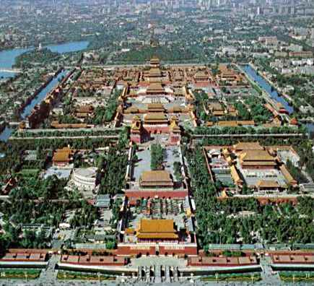
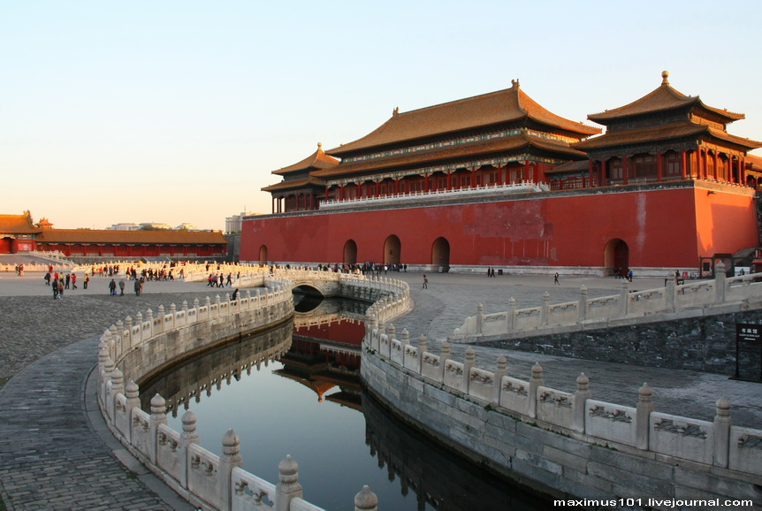
ДВОРЦОВАЯ АРХИТЕКТУРА
www.portalostranah.ru
Пекин, Запретный город
Notes:
Материал из Википедии — свободной энциклопедии
Цзыцзиньчэн, буквально «Пурпурный запретный город»; в наши дни обычно именуется кит. 故宫, пиньинь Gùgōng, палл. Гугун, буквально «Бывший дворец»^{[1]}) — самый обширный дворцовый комплекс в мире (961x753 метров (3150х2470 футов), 720 тыс. м²), главный дворцовый комплекс китайских императоров с XV по начало XX века. Находится в центре Пекина, к северу от главной площади Тяньаньмынь и восточнее озёрного квартала (резиденции современных руководителей страны).
Отсюда Поднебесной правили 24 императора династий Мин и Цин. Первым из китайских объектов занесён ЮНЕСКО в список всемирного наследия человечества (в 1987 г.)
При строительстве дворца был важен «правильный» фэн-шуй, а это означало, что на юге должна протекать река, которая гармонизирует «хорошую» южную энергию ци, а на севере должна стоять гора, отсекающая «плохую» северную энергию. Все пришлось создавать искусственно – прорыли южный канал Нэйцзиньшуй или Внутренняя Река Золотой Воды и насыпали холм на севере – Цзиншань. Канал Нэйцзиньшуй

Slide 15
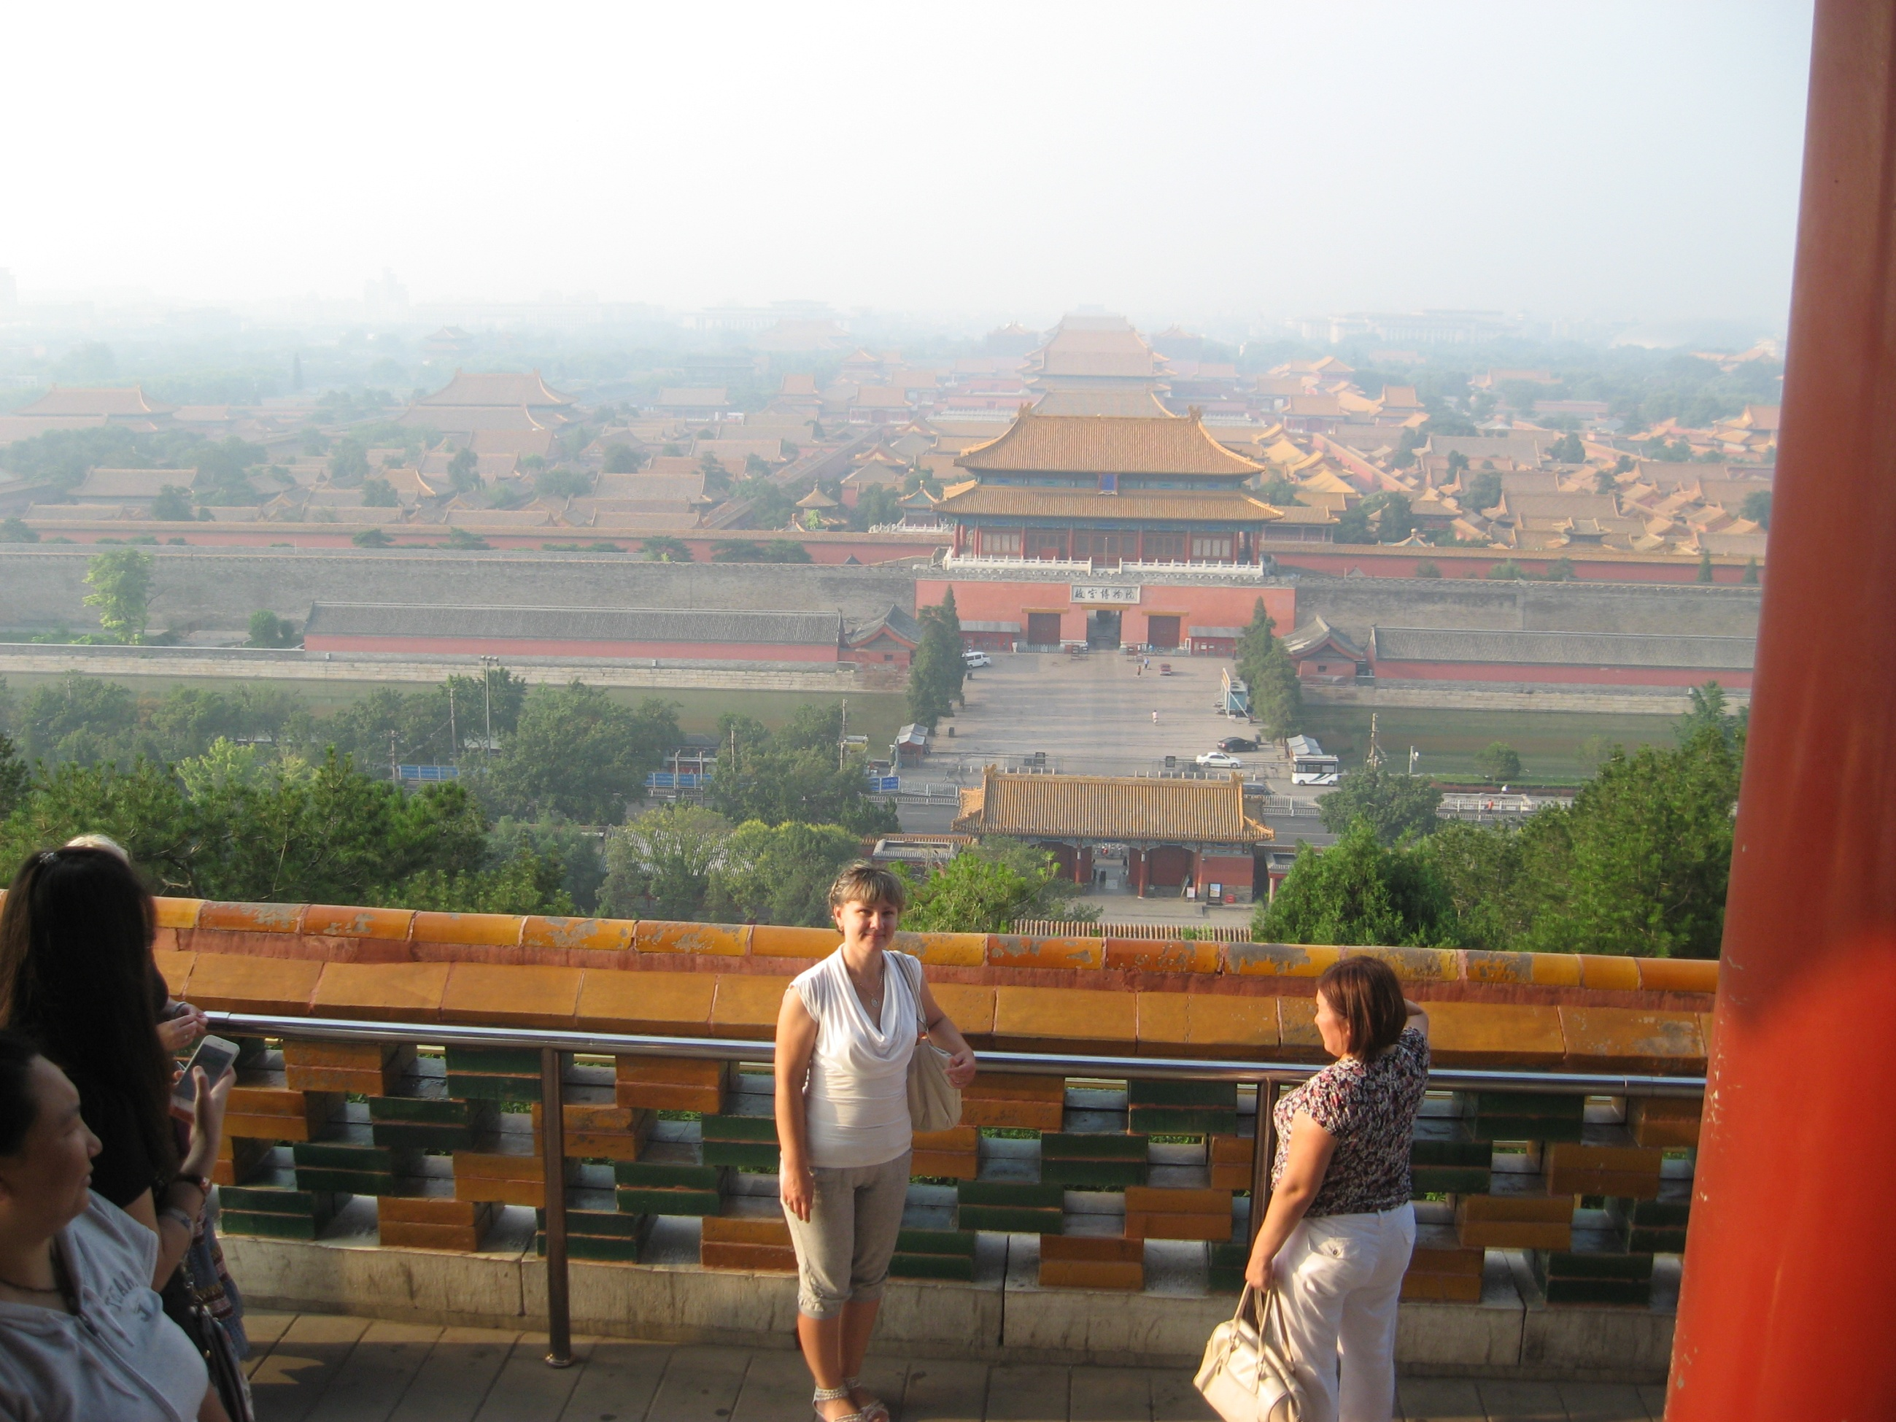
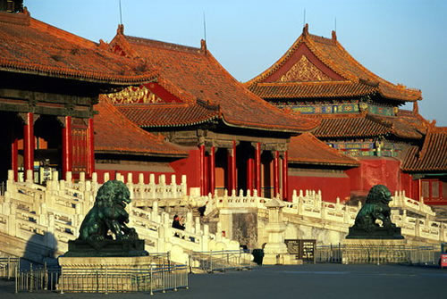
Запретный Город -это сокровище и хранилище древних дворцов Китая. На сегодняшний день, он является Музеем древних китайских построек. Скульптуры и статуи в Запрещенном Городе - это представители китайского искусства.

Slide 16
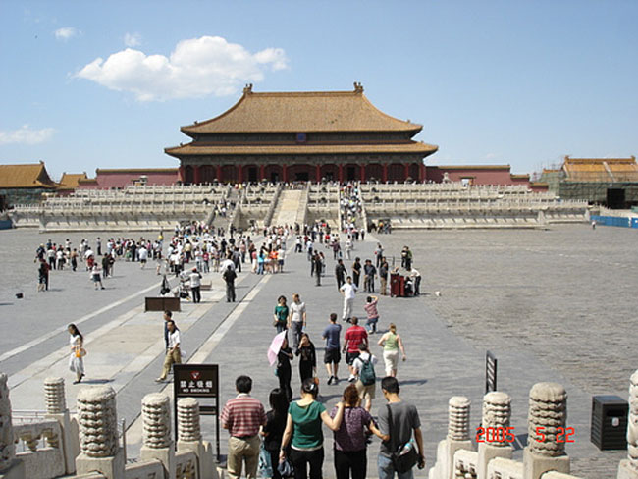
Запретный Город. Императорский Дворец ГУГУН

Slide 17
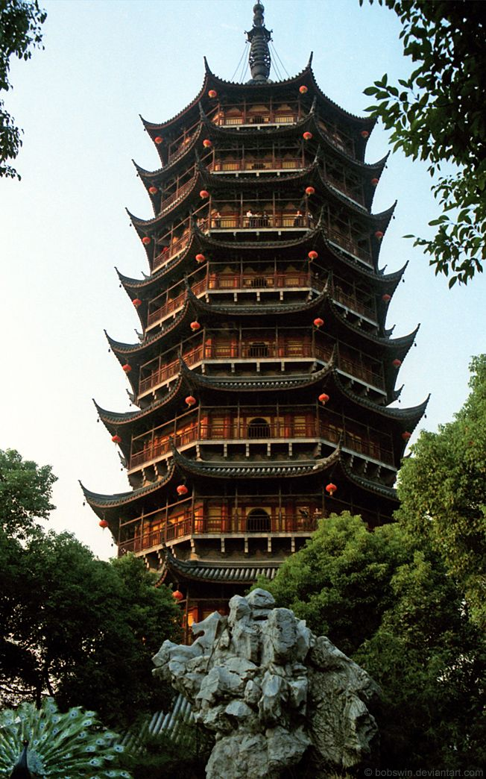
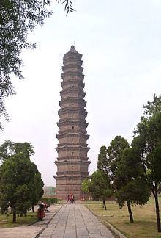
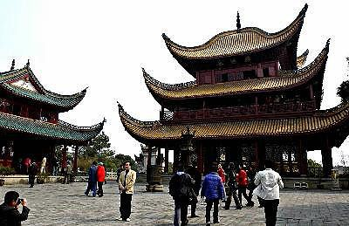
Малая пагода диких гусей. Сиань. Даяньта.
Пагоды
Пагода - эволюционированная древняя индийская ступа, структура подобная надгробию, для сохранения и почитания священных реликвий.
Пагода Бэйсы
Пагода Юяенлоу
Железная пагода (Тэта)
Notes:
За пяти тысячелетнюю историю китайской цивилизации сохранилось немало архитектурных сооружений, многие из которых по праву считаются шедеврами мирового масштаба. Их разнообразие и оригинальность воплощают в себе традиции старины и лучшие достижения китайского зодчества.
Традиционная китайская архитектура имеет ряд особенностей, которые присущи только ей
Подавляющее большинство строений в древнем Китае строились из дерева. Будь то жилой дом или императорский дворец, в первую очередь в землю вбивали деревянные столбы, которые вверху соединялись балками. На этом основании затем возводилась кровля, покрываемая впоследствии черепицей. Проёмы между столбами заполнялись кирпичами, глиной, бамбуком или другим материалом. Таким образом, стены не несли функции несущей конструкции.
Древние китайцы, вероятно, одни из первых использовали «поточный метод» в архитектуре. Стандартная конструкция сооружений позволяла точно знать размеры деталей, из которых она возводилась. Поэтому строители могли изготавливать их по отдельности, а затем собирать непосредственно на месте строительства. В результате возведение осуществлялось ударными темпами. Например, императорская резиденция — Запретный город в Пекине, общей площадью 720 тысяч квадратных метров был построен всего за 13 лет. Для сравнения, только на сооружение купола собора Санта-Мария-дель-Фьоре во Флоренции было потрачено около 30 лет.
Поскольку дерево обладает определённой гибкостью и упругостью, то по сравнению с каменными сооружениями, деревянные более стойки к землетрясениям.
При всех своих достоинствах, деревянные конструкции имеют и существенные недостатки, главное из которых — недолговечность и пожароопасность. Многие архитектурные памятники сгорели от ударов молний или пострадали от пожаров

Slide 18
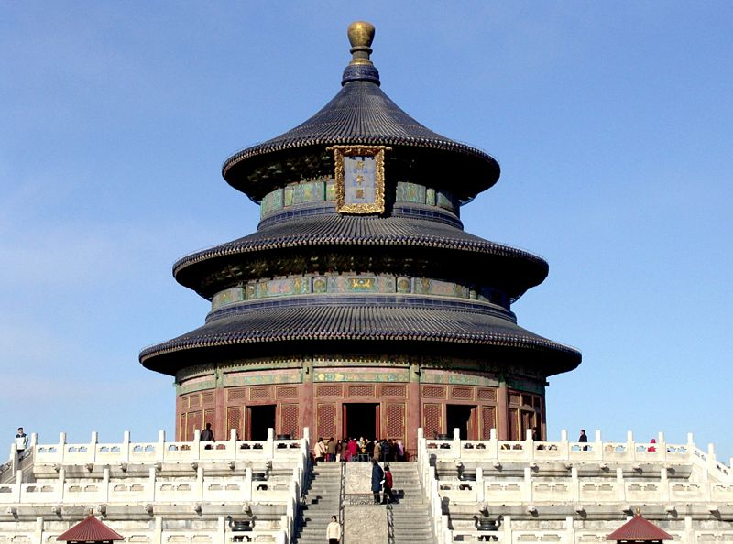
ХРАМЫ И АЛТАРИ. Храм Неба XV – XVI в.в.
Храм Неба— храмово-монастырский комплекс в центральном Пекине, включающий единственный храм круглой формы в городе
Храм Урожая (это главный храм комплекса, часто называемый Храмом Неба). Занесен ЮНЕСКО в список всемирного наследия человечества. Площадь комплекса составляет 267 га. Тяньтань является одним из символов города.
Notes:
Материал из Википедии — свободной энциклопедии .Храм Неба (кит. 天壇, пиньинь Tiāntán, палл. Тяньтань) — храмово-монастырский комплекс в центральном Пекине, включающий единственный храм круглой формы в городе — Храм Урожая (это главный храм комплекса, часто называемый Храмом Неба). Занесен ЮНЕСКО в список всемирного наследия человечества. Площадь комплекса составляет 267 га. Тяньтань является одним из символов города.
Комплекс построен в 1420 году во время правления под девизом «Юнлэ» династии Мин. Изначально назывался храмом неба и земли, но после строительства в 1530 году отдельного Храма Земли стал выполнять функцию поклонения Небу.
Храм неба расположен к юго-востоку от императорского дворца. Появился он в то же время, что и Запретный город, и первоначально действовал как храм Неба и Земли. Этим объясняется необычная форма территории храмового комплекса (южная часть постройки имеет форму квадрата, а северная округла): согласно китайской традиции, круг символизирует Небо, а квадрат — силы Земли; с тех пор в стенах Тяньтаня возносились молитвы исключительно Небу.
В течение почти 500 лет раз в году, в день зимнего солнцестояния, императоры прибывали сюда, чтобы после трехдневного строгого поста принести Небу щедрые дары. Считалось, что у владыки Поднебесной божественное происхождение, поэтому только император имеет право обращаться к Небесам с молитвами о процветании государства. Властитель заклинал ветер, дождь, жару и холод, чтобы они появлялись именно тогда, когда назначено вековечным природным циклом, — это было залогом хорошего урожая.

Slide 19
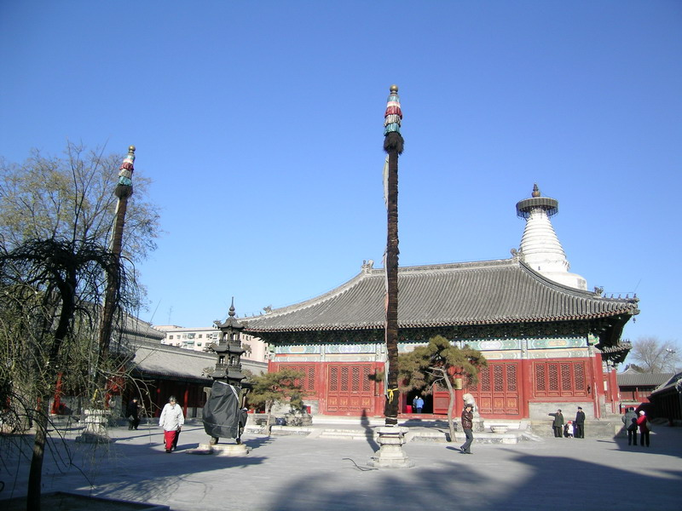
Храм Мяоин

Slide 20
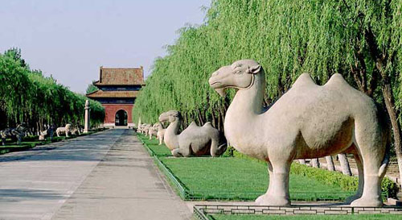
Аллея верблюдов

Slide 21
ИНТЕРЕСНЫЕ ФАКТЫ
При укладке каменных блоков стены употреблялась клейкая рисовая каша с примесью гашёной извести.
Ежегодно проводится популярный легкоатлетический марафон «Великая Стена», в котором часть дистанции спортсмены бегут по гребню Стены.
Вопреки существующему мнению, Великую китайскую стену нельзя увидеть невооружённым глазом с орбитальной станции, хотя на спутниковых снимках её видно.

Slide 22
Темы рефератов, докладов или сообщений:
Шедевры китайской архитектуры. Храмовые комплексы Китая.
Пещерные храмы Китая.
Пагоды Китая.
Скульптурные произведения Китая.
Основные жанры китайской живописи.
Отражение китайской культуры в искусстве народов мира.
Содово-парковое искусство Китая.
Искусство пекинской музыкальной драмы.
Антология китайской лирики.
Путешествие по запретному городу Пикина

